Slide 1





ITS PKU MUHAMMADIYAH
SURAKARTA
TATA-TERTIB
PRAKTIKUM
Mahasiswa Prodi Informatika

Slide 2

Aturan umum praktikum
Aturan menyalakan komputer
Aturan penggunaan komputer
Aturan mematikan komputer

Slide 3


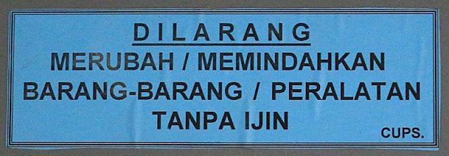

Aturan umum praktikum
Hadir tepat waktu
Menjaga kebersihan
Menjaga fasilitas labolatorium
Upload laporan
Praktikan diharapkan sudah hadir di laboratorium tempat diselenggarakan praktikum, 10 menit sebelum kegiatan praktikum dimulai.
Demi menjaga kebersihan ruang laboratorium, maka tidak diperbolehkan membawa makanan dan minuman (kecuali minuman dengan tumbler pribadi) kedalam ruang Laboratorium.
Demi menjaga keawetan dan kelengkapan alat, maka dilarang memindahkan barang apapun yang ada didalam lab tanpa izin
Praktikan diharapkan untuk meng-upload laporan ke LMS setiap selesai praktikum, sebagai bukti presensi mengikuti kegiatan praktikum pada hari itu.

Slide 4

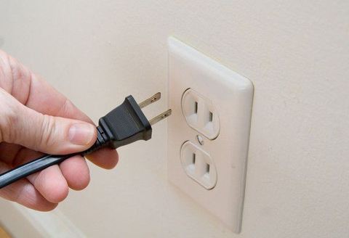
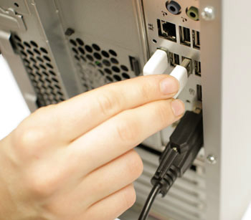
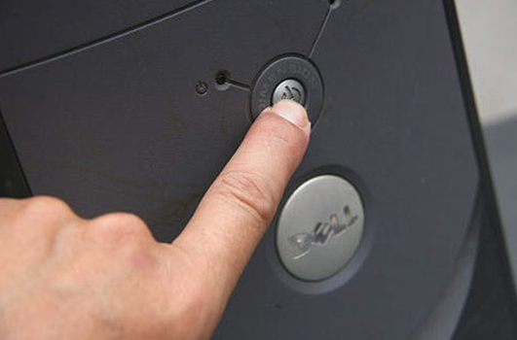

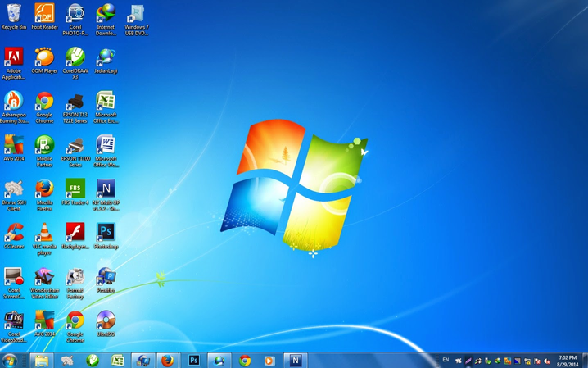

Aturan Menyalakan Komputer
Pastikan kabel pada monitor dan CPU sudah dicolokan terminal listrik.
Pastikan monitor, mouse dan keyboard sudah terhubung dengan CPU.
Tekan tombol power pada CPU. CPU berada dibawah meja monitor.
Tunggu proses booting komputer hingga selesai.
komputer siap digunakan untuk kebutuhan praktikum.
1
2
3
4
5

Slide 5


Aturan menggunakan komputer
1
Dilarang menginstal maupun menghapus sembarangan aplikasi pada komputer
2
Dalam instalasi software dapat meminta bantuan kepada asisten laboratorium
3
Dilarang menyimpan file dengan sembarangan pada komputer
Next

Slide 6
4
Simpan file praktikum kedalam penyimpanan yang berbasis cloud seperti Google Drive
5
Dilarang mencolokan perangkat apapun ke dalam port CPU tanpa izin

Slide 7
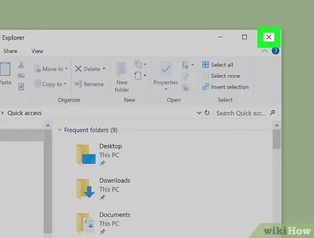
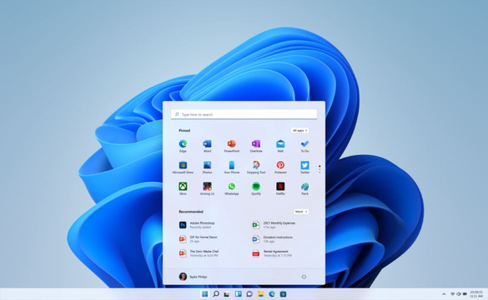
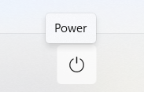
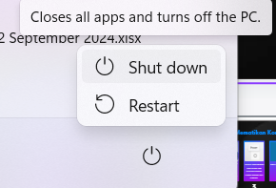
Aturan Mematikan Komputer
Pastikan semua aplikasi pada komputer sudah ditutup
Klik ikon Windows pada bagian bawah layar monitor/tekan tombol Windows pada keyboard
untuk mematikan komputer klik tombol power pada bagian kiri bawah.
Pilih tombol Shut Down
1
2
3
4

Slide 8

Terima kasih
Demikian tata-tertib penggunaan laboratorium dibuat agar kegiatan praktikum dapat berjalan dengan baik dan lancar, dan diharapkan praktikan dapat memahami dan mematuhi tata-tertib tersebut dengan sebaik-baiknya.
Bagi praktikan yang melanggar tata-tertib tersebut maka akan diberlakukan sanksi sesuai yang berlaku, untuk ketentuan lebih lanjut mengenai berjalannya kegiatan praktikum bisa ditanyakan dan di koordinasikan kepada asisten praktikum masing-masing.

